Slide 1
Quiet
WordTree背单词应用
成果展示
谢逸帆、林星宇、洪易郅
WordTree
SUMMARIES & Running

Slide 2
选题动机
1
Selected topic motivation
Con
软件功能
目录
2
Software functions
大作业汇报
关键技术与创新点
3
Key technologies and innovation
运行软件
4
Run software

Slide 3
01
Chapter
选题动机
Selected topic motivation

Slide 4


选题动机
Selected topic motivation
本选题的构思来源于枯燥、缓慢、单一的传统单词记忆方法。作为大学生，很多人都面临着CET四六级, 托福，雅思，GRE等各种英语水平考试的压力，而好的学习方法和工具可以使得英语学习事半功倍。
因为目前市面上有较多单词记忆软件功能可供借鉴，出于锻炼代码能力的目的，选择基于.Net框架开发一款单词记忆的Winform项目，名为“WoreTree”。
CET
TOFEL
IELTS
Subtitle

Slide 5
02
Chapter
软件功能
Software functions

Slide 6
软件功能
Software functions
01
03
词 典
统 计
02
04
记 忆
阅 读

Slide 7
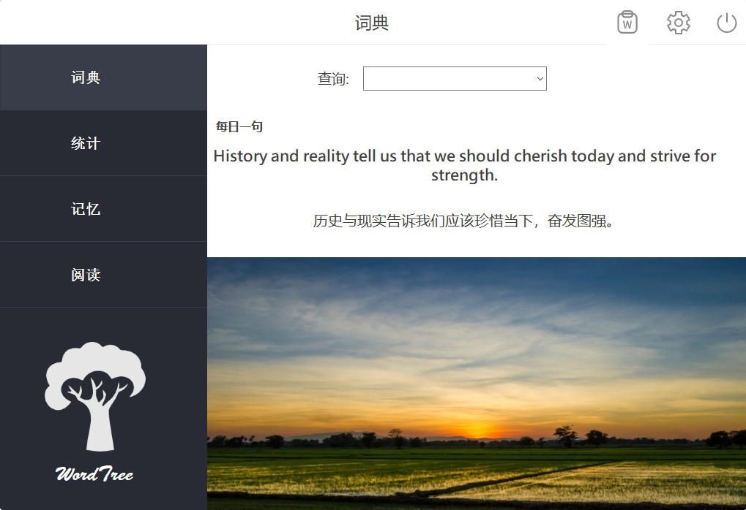
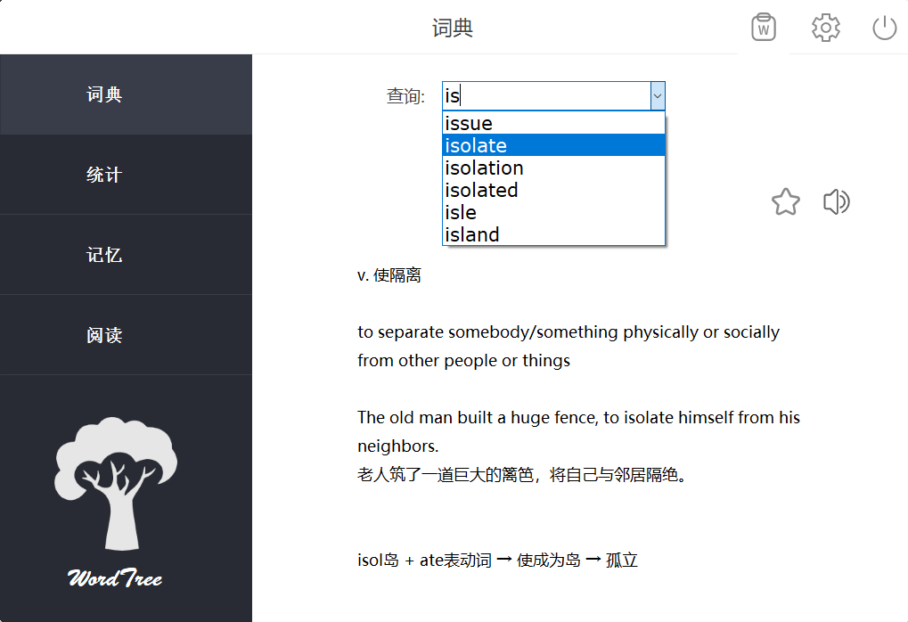
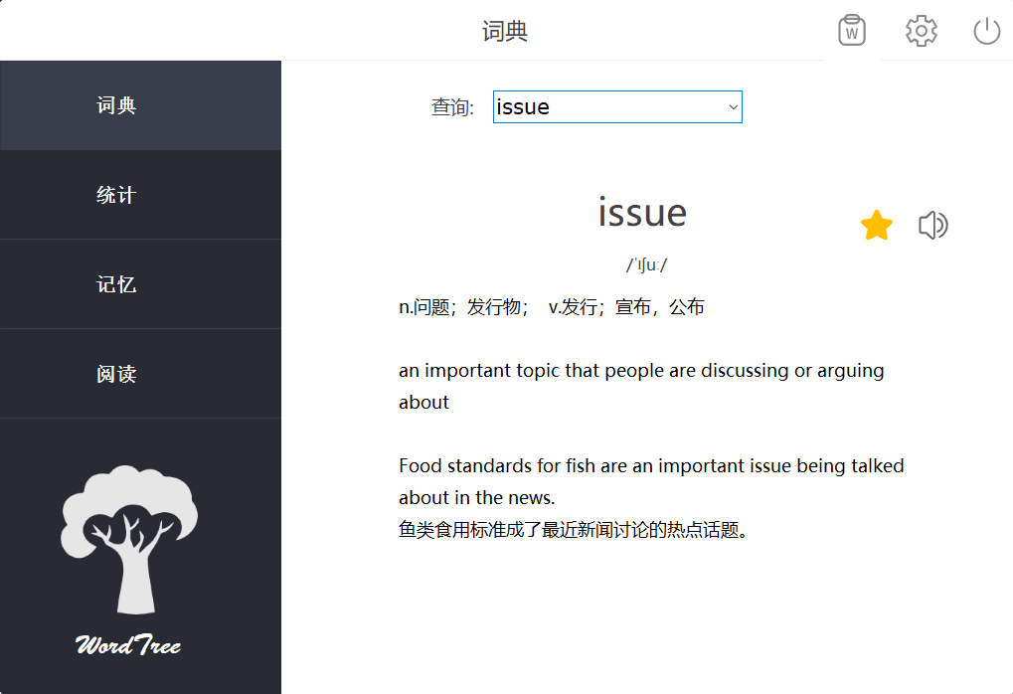
词典功能
The dictionary
在使用本软件的过程中，可能会遇到陌生词汇，想要浏览生词的详细信息，于是将该界面提供给用户作为简易词典使用
查询输入框没有内容时，初始界面提供 每日一句学习收藏
在本地所有的词库中查询单词，获得单词相关详细信息，学习发音
在浏览过程中，可将单词加入记忆计划
Notes:
内容页
图表
面积图

Slide 8
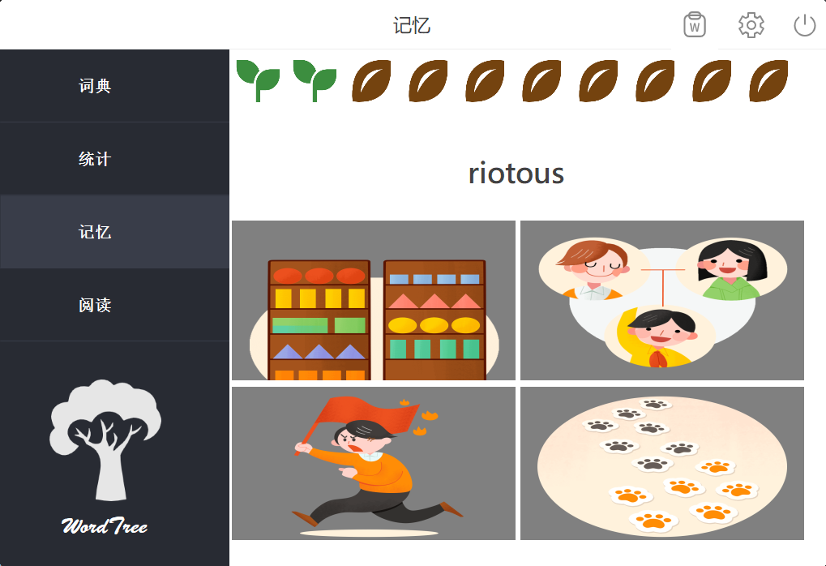
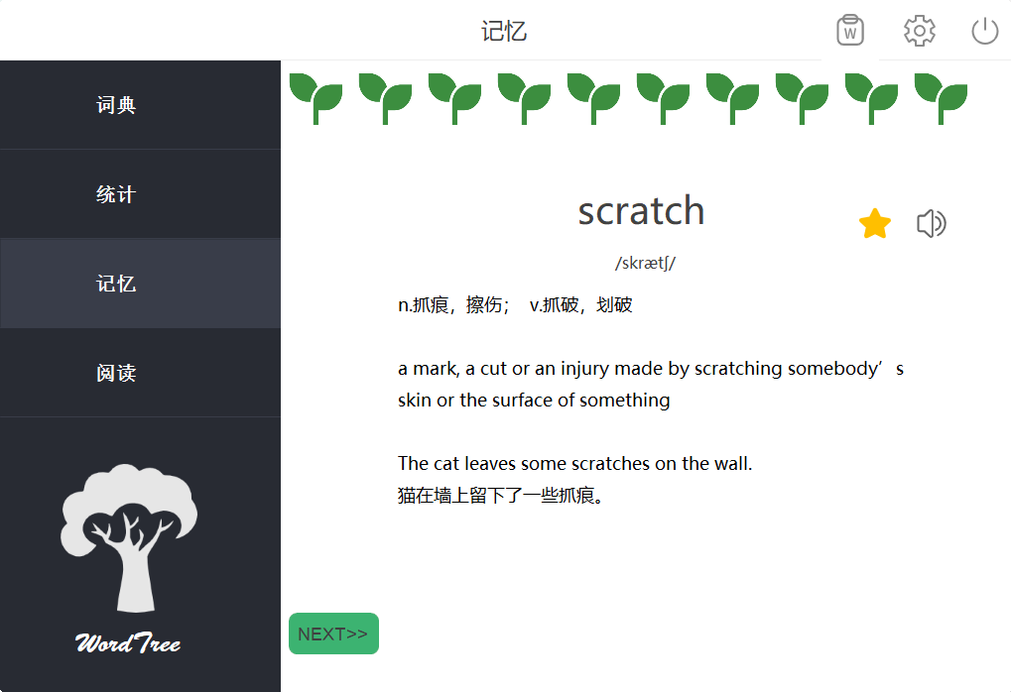
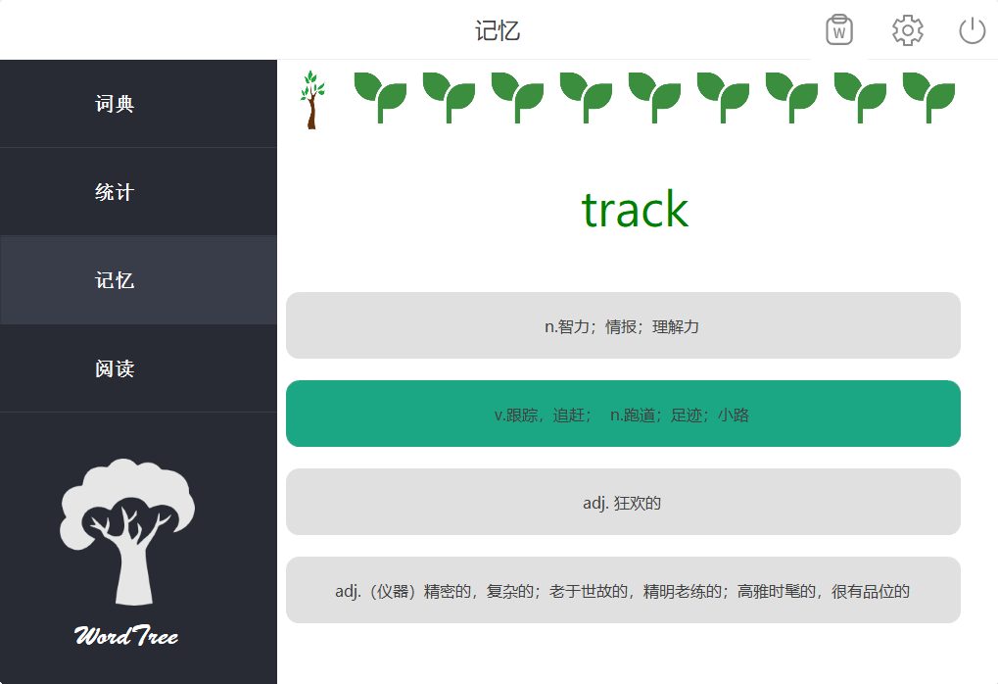
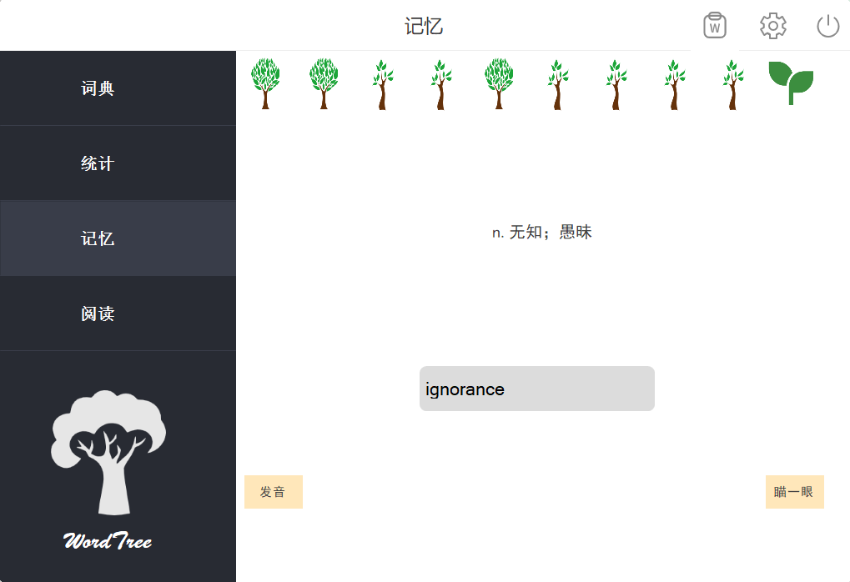
记忆功能
Memory function
选图模式：用户要根据给出的英文单词从四张不同的图片中选择对应的图片；
选释义模式：用户要根据给出的英文单词从四个不同的中文释义中选择对应的释义
默写模式：用户要根据给出的中文释义，用户在默写过程中可按住提示按钮以显示答案或点击发音按钮以听一次该单词发音
当用户在选释义模式和默写模式中有过错误的选择，那么该单词会在后续记忆中重复出现
Notes:
https://www.ypppt.com/

Slide 9
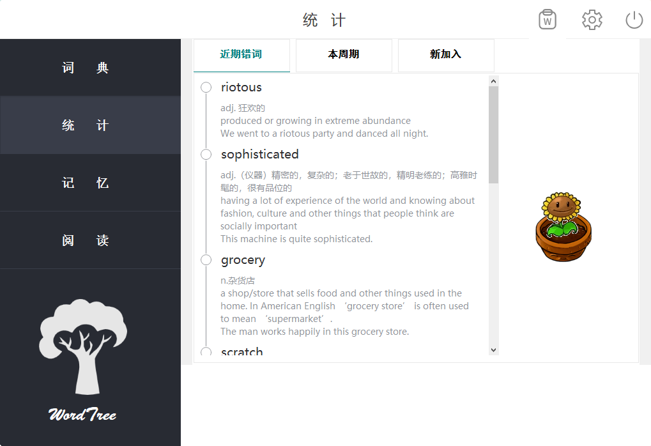
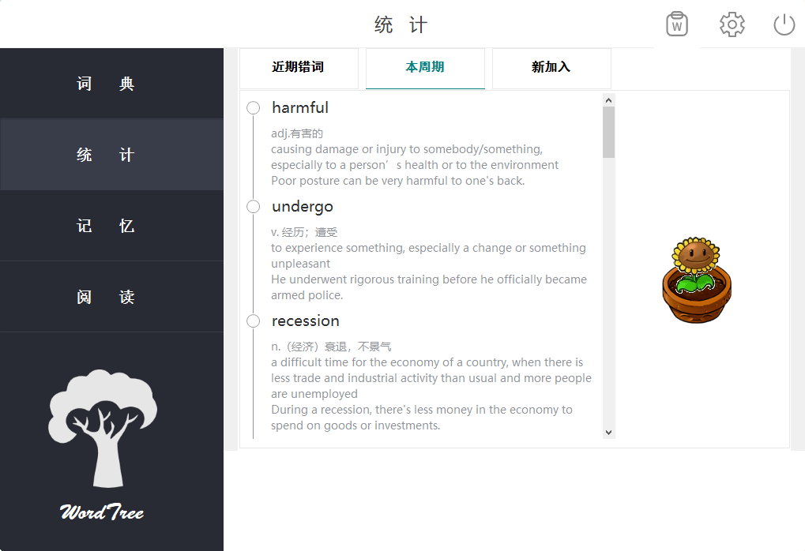
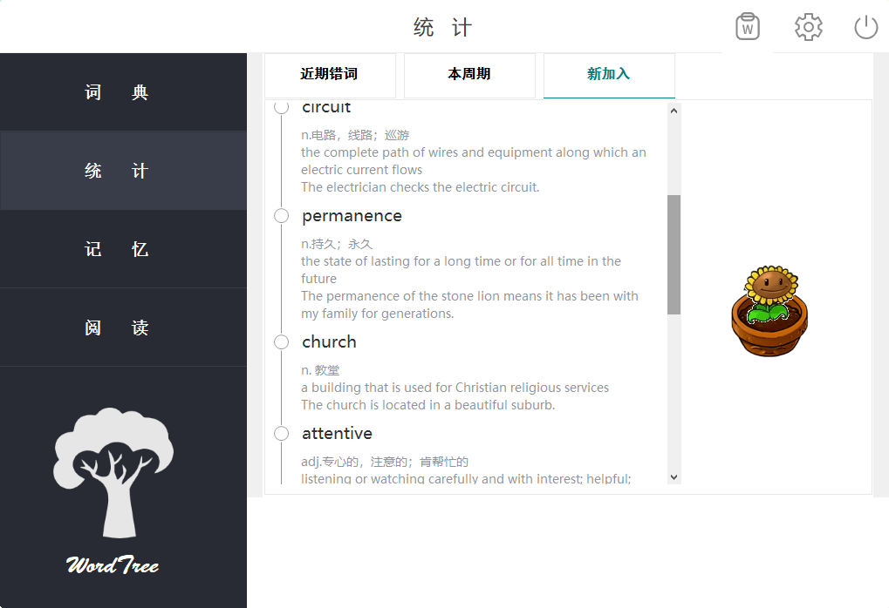
统计功能
Statistics Function
统计的数据分为三个部分
近期错词：上一次记忆过程中有过错误的单词，可以在本次记忆中复习回顾
本周期：本次记忆中需要记忆的单词，单词量根据用户设置而定
新加入：用户最近成批地新加入记忆计划的单词
右侧为植物成长系统
用户本次记忆的完成情况与小植物的成长情况成正相关，激发用户记忆单词的积极性。

Slide 10
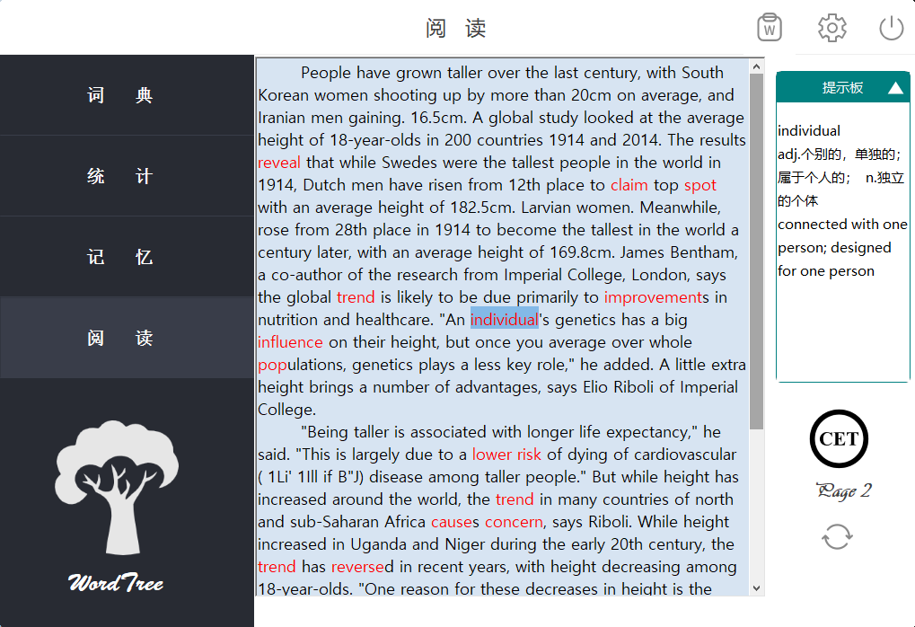
阅读功能
Reading function
根据用户所选目标词库推送长文段（原题、相关材料），重点词汇在文段中有特殊标识，用户在阅读过程中可选中陌生词汇，查看单词的简略信息
Notes:
https://www.ypppt.com/

Slide 11
03
Chapter
关键技术与创新点
Key technologies and innovation

Slide 12
技术难点
创新点
Key technologies
innovation
计划单词的推送
植物成长主题
根据艾宾浩斯记忆曲线原理简易实现动态推送算法，帮助用户每天更加科学高效的记忆单词
添加植物成长子系统，记忆过程中按树苗成长阶段类比为单词记忆阶段，用户完成记忆计划的情况与树苗的成长情况成正相关，激发用户记忆单词的积极性。
网络资源获取
各种词库的单词详细信息的解析提取，解析提取了百词斩词库资源，由于图片资源较为缺乏，目前仅部分单词可获取质量较高的图片
不同单词记忆模式
将当天需要记忆的单词按10个一组依次放入循环链表中，每组单词的记忆循环进行，根据用户对单词的熟悉程度，区别安排不同的单词记忆模式，帮助用户对陌生单词记忆更加深刻
阅读提词
动态识别文本中的关键单词并标注，用户通过选取或点击相应单词，可以获得单词的发音和释义

Slide 13
04
Chapter
运行软件
Run software

Slide 14
Thanks
多谢您的观看
谢逸帆、林星宇、洪易郅
MORANDI ELEGANTLY
SUMMARIES & PLANNINGS

